Slide 1
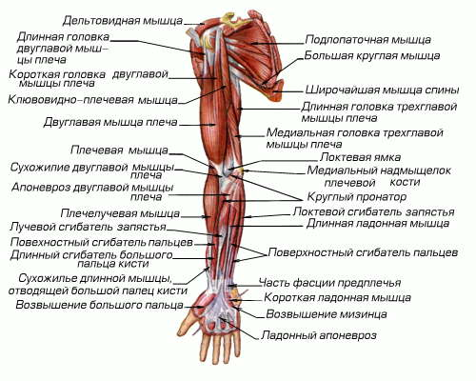
МЫШЦЫ
МЫШЕЧНАЯ СИСТЕМА

Slide 2
МЫШЕЧНАЯ СИСТЕМА, совокупность мышц и мышечных пучков, объединенных обычно соединительной тканью. Отсутствует у одноклеточных и губок, хорошо развита у позвоночных.
В состав мышечной системы человека входят около 600 скелетных мышц, у взрослого человека они составляют 40% массы тела.
Для мышечной системы характерны следующие функции: двигательная, защитная, формообразующая, энергетическая.

Slide 3
Мышцы- это орган тела, состоящие из мышечной ткани, способной сокращаться под влиянием нервных импульсов.
Мышца имеет сложное строение. Она образована пучками мышечных волокон, которые в свою очередь состоят из ядра мышечного волокна, сократительных нитей, покровной мембраны и кровеносных сосудов. Снаружи мышца покрыта соединительно-тканной оболочкой – фасцией.
К костям мышцы прикрепляются с помощью сухожилий. Сухожилия состоят из плотной волокнистой соединительной ткани и обладают высокой прочностью

Slide 4
Работа мышц
Мышцы, сокращаясь. Или напрягаясь производят работу.
Различают динамическую и статическую работу. Движения в суставах обеспечиваются как минимум двумя мышцами, действующими противоположно друг другу. Работой мышц управляет нервная система. Эта работа носит рефлекторный характер.

Slide 5
Характеристика основных групп скелетных мышц
группа | Основные мышцы | функции
Мышцы головы: 1. Жевательные 2. мимические | Жевательная, височная, наружная, внутренняя, крыловидная Круговые мышцы рта и глаз, щечные надчерепные | Приводят в движение нижнюю челюсть Открывают и закрывают рот, глаза, изменяют выражение лица, речевая артикуляция
Мышцы шеи (поверхностные и глубокие) | Подкожная ггрудинно-ключичная, лестничная | Поддерживают и приводят в движение голову, шею, опускают нижнюю челюсть, поднимают первое и второе ребро
Мышцы спины | Трапециевидная, широчайшая, ромбовидная и д.р. | Приводят в движение лопатки , голову, шею, руки, ребра при дыхании, поддерживают вертикальное положение тела.
Мышцы груди | Большая и малая грудные, передняя зубчатая, наружные и внутренние межреберные | Приводят в движение плечевой пояс, ребра при дыхании
Мышцы живота | Косые, поперечная и прямая (брюшной пресс), диафрагма | Приводят в движение туловище (наклонны вперед и в стороны); дыхательные движения
Мышцы конечностей а) верхние; б) нижние; | Бицепс, трицепс, дельтовидная, подлопаточная, мышцы предплечья и кисти Большая седалищная, двуглавая мышца бедра, икроножная, трехглавая мышца голени, мышцы стопы | Приводят в движение руки Приводят в движение ноги

Slide 6
Статическая работа мышц – это активная фиксация органов относительно друг друга и придание определенного положения телу, при этом мышца развивает напряжение без изменения длины.
Динамическая работа мышц – это смещение одних органов относительно других и перемещение тела в пространстве, при этом мышца изменяет длину и толщину.
Работа мышц связана с расходованием энергии. Энергию для мышечных сокращений предоставляет молекула АТФ (

Slide 7
Динамическая работа скелетной мышцы
возбуждение
возбуждение
Центральная нервная система
Центр сгибания
Центр разгибания
возбуждение
торможение
возбуждение
торможение
Мышцы (бицепс)
Мышцы (трицепс)
сокращение
расслабление
сокращение
расслабление

Slide 8
Длительное мышечное напряжение приводит к развитию утомления. Под утомлением понимают временное снижение работоспособности мышц, возникающее по мере их работы.
Причины утомления связаны с накоплением продуктов распада органических веществ в местах контактов: нейрон-нейрон, нейрон- мышца.

Slide 9
И.м. Сеченов установил, что при ритмической работе утомление наступает позже, так как в промежутках между сокращениями мышца отдыхает, интенсивная работа мышц с большой нагрузкой приводит к быстрой утомляемости, наиболее оптимальными для мышц являются средние нагрузки и ритм, а лучший способ восстановить работоспособность мышц – активный отдых (с активной деятельностью других мышц)

Slide 10
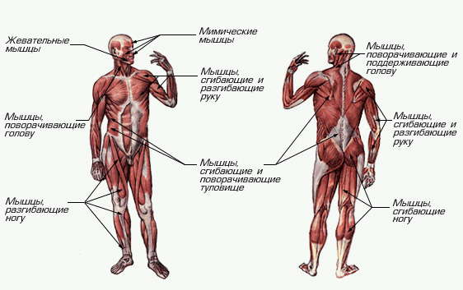

Slide 11
Мышцы руки и кисти

Slide 12
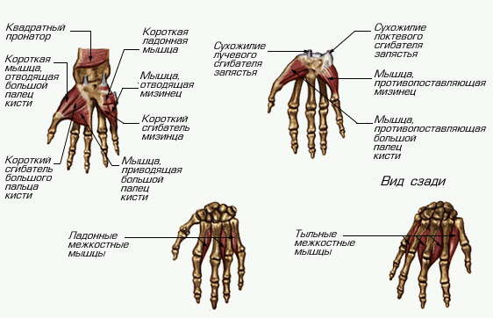
Мышцы кисти

Slide 13
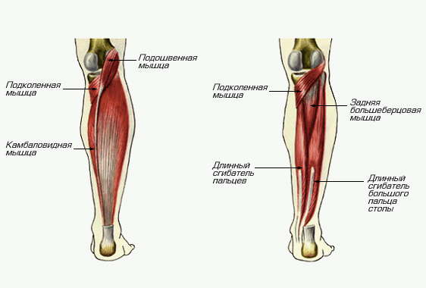
Мышцы голени

Slide 14
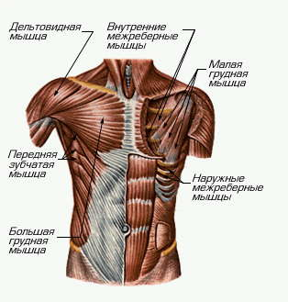
Мышцы туловища

Slide 15
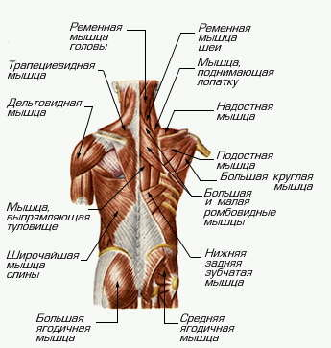
МЫШЕЧНАЯ СИСТЕМА
МЫШЕЧНАЯ СИСТЕМА, совокупность мышц и мышечных пучков, объединенных обычно соединительной тканью. Отсутствует у одноклеточных и губок, хорошо развита у позвоночных

Slide 16
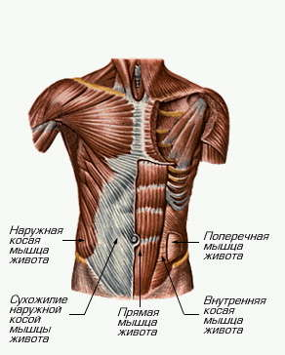
Мышцы живота

Slide 17
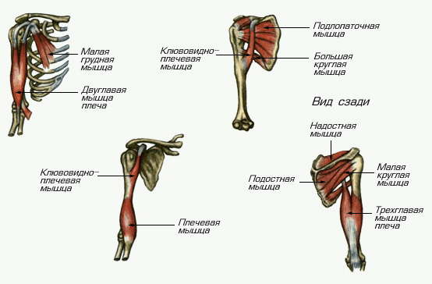

Slide 18
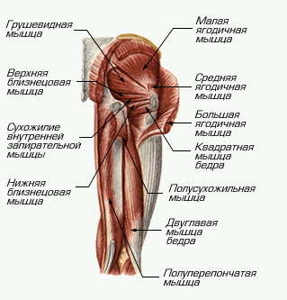

Slide 19
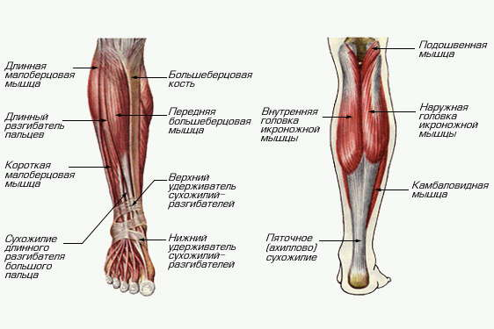

Slide 20
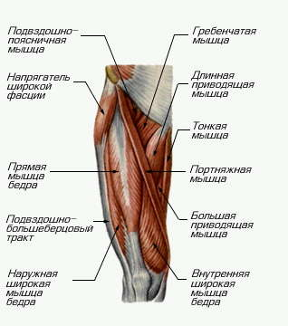

Slide 21
Проверьте свои знания
Каким образом мышцы совершают работу?
Какая работа называется динамической? Статической?
Какая работа совершается при удержании груза?
Как работают мышцы-сгибатели и мышцы-разгибатели?
Верно ли утверждение, что вся мышечная деятельность носит рефлекторный характер? Обоснуйте свой ответ.
Почему мышцы устают?
От чего зависит скорость развития утомления мышц?

